Slide 1

Psicología Latinoamericana
Basado en texto de Rubén Ardiles

Slide 2
Es de gran relevancia histórica analizar estos años de actividad científica y profesional de la psicología latinoamericana, describir sus logros, aportes, señalar sus limitaciones y tratar de reflexionar sobre las perspectivas futuras de la Psicología como disciplina y
como profesión.

Slide 3


Slide 4
Orígenes de la psicología en Latinoamérica
El origen de la Psicología en Latinoamérica data de mediados del siglo XX.
Durante el primer periodo parte siendo una psicología de orientación objetiva, experimental y psicométrica.
Tiene un comienzo muy modesto, en cuanto a logros y áreas dedesarrollo, pero al poco andar comienza a desarrollarse una investigación científica de alto nivel, especialmente en algunos países líderes, como son México y Brasil.

Slide 5
Hacia los años 50 se establece la carrera de psicología en varios países de Latinoamérica.
La profesionalización de la psicología deja atrás el debate respecto de su filiación filosófica.
Se reconoce que la psicología es una ciencia, dado que usaba el método científico.
En la Primera Conferencia Latinoamericana sobre Entrenamiento en Psicología, se declara que la psicología es una ciencia y una profesión.
Escuelas de profesionales

Slide 6


Características esenciales de la Psicología en América Latina en sus INICIOS
De acuerdo con Alarcón (1997) la Psicología en América Latina posee las siguientes características:
1. Orientación científica. Interés en hacer una Psicología empírica, liberada de la filosofía. Se fundaron laboratorios experimentales, divulgaron el método científico, utilizaron estadísticas, predominante empírica, objetiva y cuantitativa.
2. El carácter dependiente. Del positivismo lógico y de la Psicología angloamericana.
3. Escasa originalidad. En su primera etapa la Psicología en América Latina se limitó a adaptar la psicología anglosajona a Latinoamérica, adaptó tests y sólo produjo unos pocos originales de la región. En otros campos esto también se observó. Sin embargo a lo largo del tiempo se han propuesto teorías originales se van observando “Signos de que la ausencia de originalidad está envías de quedar atrás” (Alarcón, 1997, 139), al tiempo dio paso a trabajos originales y a investigaciones pioneras.

Slide 7
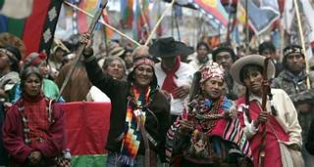
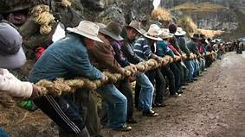

4. Entre la relevancia social y la permeabilidad política. La investigación psicológica se comienza a orientar hacia problemas ligados al desarrollo social. El objetivo fue hacer una Psicología socialmente relevante. Esto llevó al compromiso político, a la investigación-acción, al desarrollo de la Psicología social comunitaria y finalmente a la Psicología política.
5. La preferencia por la psicología aplicada. Enfatizó trabajos
prácticos, solución de problemas de aplicación inmediata.
6. El ser humano como problema central. Se trabaja más con participantes humanos que con animales. Los psicólogos latinoamericanos buscan entender al hombre, describirlo, comprenderlo y explicarlo.
UN DESARROLLO MÁS PROPIAMENTE LATINOAMERICANO…

Slide 8
Áreas de la Psicología que han tenido especial relevancia en América Latina
Psicometría: Se tradujeron tests psicológicos, se estandarizaron, se desarrollaron nuevas pruebas originales de autores latinoamericanos. En la Psicología educativa, clínica, industrial/organizacional, el papel de la medición psicológica fue fundamental.
Psicología Psicoanálitica: Se puede afirmar que el Psicoanálisis tuvo su primer centro de actividad en Viena, luego en Nueva York y después en Buenos Aires.
Ps Social y transcultural: Ha sido uno de los campos de trabajo más importantes y en los cuales la contribución y el aporte de los psicólogos latinoamericanos ha tenido mayor reconocimiento internacional. La idea fuerza es la sociocultura establece normas o premisas históricosocioculturales (PHSC) que definen la interacción entre los individuos, los roles sociales, las ideas y los sentimientos.

Slide 9



Psicología evolutiva del ciclo vital Los psicólogos latinoamericanos han realizado aportes a entender y considerar el desarrollo del niño, desde las perspectivas de Piaget, de Vygotski y de Bijou.
Investigación experimental del comportamiento: Interés de los psicólogos latinoamericanos en desarrollar tecnologías científicamente validadas y socialmente útiles (en clínica, educación, desarrollo comunitario, organizaciones, deportes, rehabilitación de delincuentes, etc).
Psicología cognitiva : Que estudia los procesos mentales implicados en el CONOCIMIENTO Ha tenido aplicaciones en la instrucción, el aprendizaje y el desarrollo psicológico. Un cierto número de psicólogos latinoamericanos han contribuido a estos campos aplicados, en distintos países

Slide 10
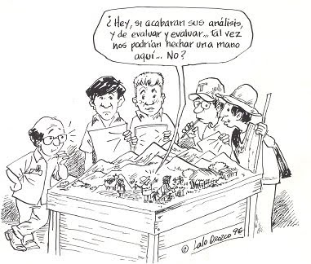
Psicología política Es uno de los campos de trabajo más recientes y mejor valorados en la Psicología de América Latina. La Psicología política es un descendiente directo de la Psicología “comprometida” del decenio de 1970, de la Psicología comunitaria de los ochenta, de la investigación-acción, y además ha realizado importantes aportes originales. La Psicología de la paz puede enmarcarse dentro de la Psicología política en sentido contemporáneo. Seguramente las figuras más distinguidas de la Psicología política latinoamericana son: Maritza Montero (Venezuela), Ignacio Martín-Baró (España-Salvador),

Slide 11
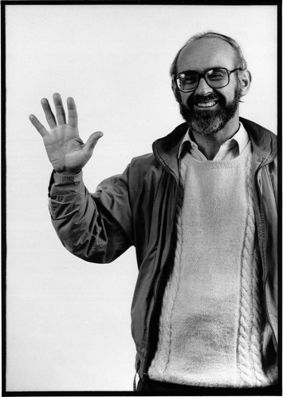
Ignacio Martín Baró
Luchó por los Derechos Humanos, la igualdad y la justicia social en El Salvador. Criticó el impacto negativo de la política estadounidense para su país. Padre de la Psicología social de la liberación y principal referente de la Psicología Social Latinoamericana, especialmente en Psicología comunitaria y Psicología política.

Slide 12
